Slide 1

选题报告
Topic Selection Report
主讲人：徐绍伟

Slide 2
01
01
项目概述
项目概述
Project Overview
02
目录
02
市场行业分析
市场行业分析
Market industry analysis
CONTENT
03
03
03
03
03
功能介绍
功能介绍
Function introduction

Slide 3



第
1
项目概述
为开各个开源插件平台做出贡献，日常使用中浏览器插件众多，但是寻找和下载不是十分方便。而小程序有便捷和聚合的作用，故在微信小程序可以轻松查找自己需要的插件。内置插件排行榜和插件收藏功能，关注插件的实时动态。在个人中心查看收藏的插件和插件类型偏好，找到最合适的插件吧。简单的操作，让您在手机端也能轻松管理各种浏览器插件。

Slide 4
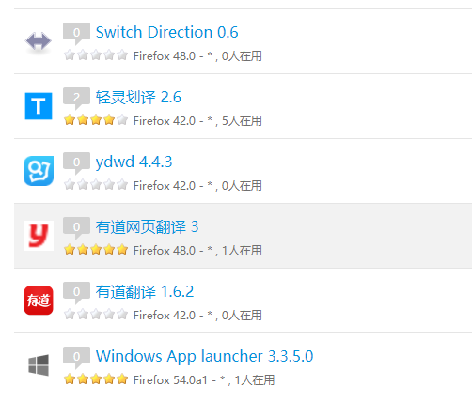
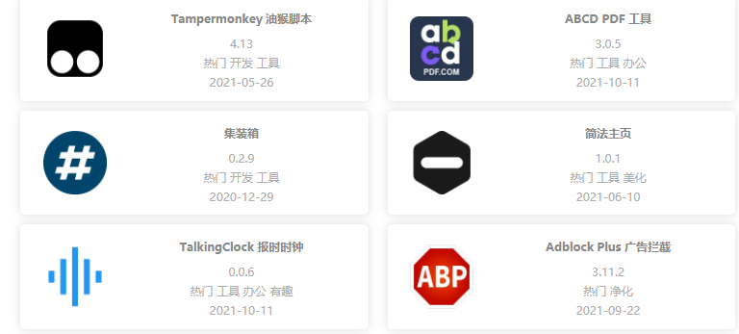
项目介绍
浏览器
choreme插件
××插件
火狐插件
这些都是插件，但是直接搜索的话我们容易被网页大量的垃圾信息所填充，我们的浏览器就是为了直达这些社区，并且找到我们所需要的插件
××插件

Slide 5
第
2
行业市场分析
为什么需要我们这样子的一个小程序？
1.我们为开源平台服务让更多人享受开源带来的便捷。
2.提供一定的帮助，帮助使用者去开发或者发布插件。
3.强大的聚合功能，让你不需要在浏览器浏览器大量的无用信息中寻找有用的插件。
4.就算换了电脑后插件没有同步，可以通过小程序找到你曾经收藏的插件。

Slide 6
第
3
功能介绍
它可以干什么？

Slide 7
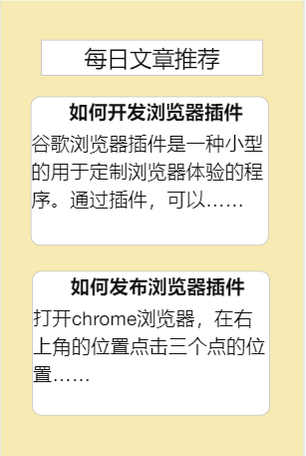
首页功能
每日推荐。会在页面内推荐一些社区内最受欢迎的插件，并且提供一些有关插件开发的知识和最新发布的信息。
最多搜索。将在我们平台搜索最多的插件依次排列，制作成排行榜。

Slide 8
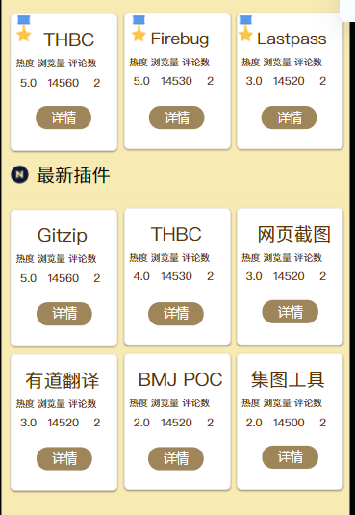

首页特色
排行榜
将最新或最热门的插件列出，供用户选择与浏览。

Slide 9
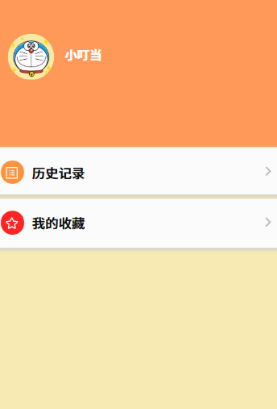
个人信息展示
用户登录和个人信息
获取微信信息并登录 ，显示微信头像以及昵称
浏览历史
可以查看近期浏览过的插件，同样可以点击进入详情页面
我的收藏
收藏过的插件
当用户浏览了插件的功能后可以选择收藏以便日后使用，之后可以在个人主页的收藏夹中找到自己收藏过的插件并且点击链接跳转下载。

Slide 10

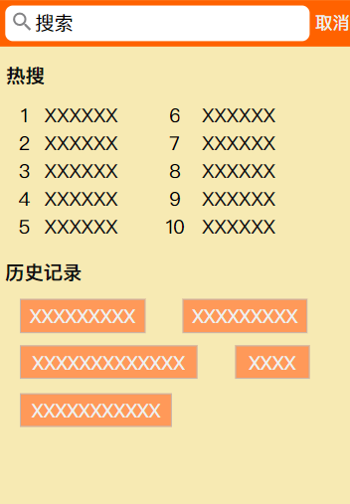
搜索功能
我们的小程序提供搜索服务，用户可以通过自己的需求，搜索相关的小程序。当用户找到自己想要的插件，可以点击进去查看插件的功能介绍，进行浏览。当用户想下载插件，可以点击页面中的链接进入下载网址。
关键词
需求
标签

Slide 11
2021软件工程
感谢您的聆听
Thank you for listening
Designed by 你说的都队
2021年10月23日

